Slide 1
ЗАРОЖДЕНИИ ЭКОНОМИКИ КАК НАУКИ. РАЗВИТИЕ ЭКОНОМИКИ КРАСНОЯРСКОГО КРАЯ.
Выполнил: учащийся 10 класса Яковлев Николай
Руководитель: Фролов А.Ю., учитель ОРР
КГКОУ «Краевая вечерняя (сменная) общеобразовательная школа № 11».
Норильск 2016

Slide 2
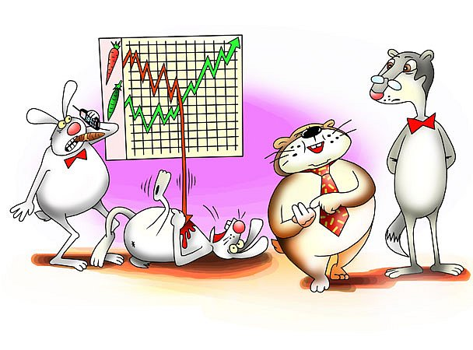
ЗАРОЖДЕНИЕ ЭКОНОМИКИ КАК НАУКИ.
Термин «экономика» происходит от греческого слова «ойкономикос» – домострой, искусство ведения домашнего хозяйства
Notes:
Проблемы экономического благосостояния люди пытались решить еще с самых ранних времен; при этом первые страницы экономической науки были в буквальном смысле написаны кровью. На начальных стадиях развития человеческой цивилизации различные племена и народы делали попытки приобрести богатство путем захвата земель и имущества соседних государств; победитель истреблял противника и присваивал себе богатство побежденного.
Такой способ обретения богатства был весьма рискованным и малопродуктивным по двум причинам: во-первых, в борьбе за материальное благополучие можно было потерпеть поражение самому нападавшему, и, во-вторых, даже при благоприятном исходе полученное в результате военных действий богатство довольно быстро расходовалось и нужно было воевать вновь, что сопряжено с большими потерями и опасностями. К тому же с уже ограбленных соседей уже нечего было взять. Поэтому полностью решить проблему благосостояния общества только путем захвата богатств других народов не удалось ни одному завоевателю.
Учитывая негативный опыт тотального истребления побежденных, завоеватели постепенно изменили тактику – они стали обращать пленников в рабство. Таким образом, рабы должны были трудиться на победителей, создавая им материальное благополучие. Однако со временем выяснилось, что рабский труд неэффективен, – рабы не хотели активно трудиться, при случае портили орудия труда, убивали надсмотрщиков и поднимали бунты. Стало ясно, что и с помощью рабства благосостояния для всех членов общества не добьешься; материальные блага следует искать не за пределами своих государств, а создавать их самим, используя не военную силу и насилие, а экономический потенциал своей страны. Осознание этого факта и явилось предпосылкой для появления экономической науки.

Slide 3
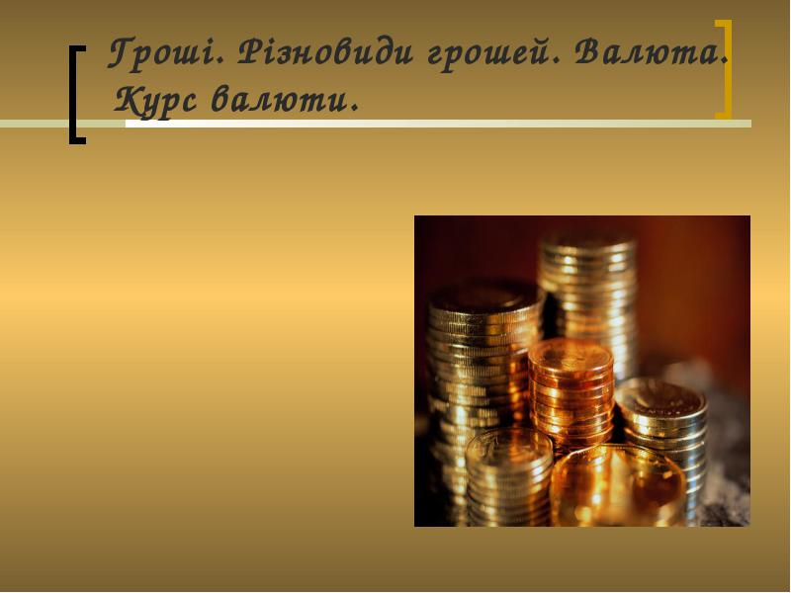

Меркантилизм - это первая экономическая школа(происходит от итальянского слова «меркантэ» – торговец, купец).
Notes:
Согласно воззрениям последователей этой школы, благосостояние общества достигается за счет государственного содействия торговле, а богатство отождествляется с золотыми и серебряными деньгами.

Slide 4
Различают два исторических этапа в развитии меркантилизма:
Ранний меркантилизм, которому соответствует теория активного денежного баланса;
Поздний меркантилизм, которому соответствует теория торгового баланса

Slide 5


Физиократы - рождение второй экономической школы(от греч. «физис» – природа и «кратос» – власть).
Notes:
Школа физиократов возникла во Франции во второй половине XVIII в. Основные представители – Ф. Кенэ и А. Тюрго. В отличие от меркантилистов перенесли исследование экономических явлений из сферы обращения в сферу производства и распределения богатства.
Физиократы доказывали несостоятельность идеи отождествления богатства с деньгами, указывали на ошибочность учения меркантилистов о сфере обращения как источнике богатства нации. Физиократы, в отличие от меркантилистов, ориентировались на поиски более эффективных методов обогащения страны, и, прежде всего, предлагали обратиться к сфере материального производства – сельскому хозяйству. Они утверждали, что «чистый» или «прибавочный продукт» создается только силами природы и сельскохозяйственным трудом.

Slide 6
Классическая политическая экономия:
разделение труда;
Самопроизвольная организация рынка под действием личного интереса каждого члена общества;
либеральная экономическая политика и невмешательство государства в хозяйственную сферу.
Notes:
Самым выдающимся экономистом – представителем классической политэкономии – является Адам Смит (1723 – 1790 гг.). В 1776 г. был опубликован знаменитый труд А.Смита – «Исследование о природе и причинах богатства народов», в котором он изложил свои взгляды на экономику.
А. Смит является общепризнанным основоположником современной экономической науки. Он считал, что богатство нации создается, прежде всего, за счет трех основных источников:

Slide 7
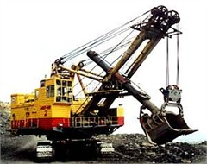
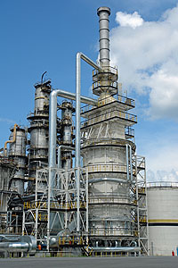
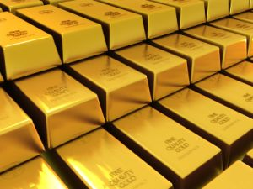
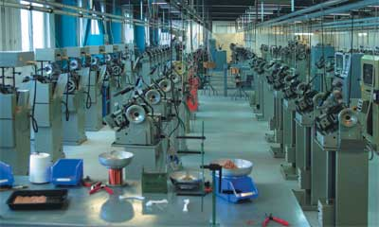
ЭКОНОМИКА
КРАСНОЯРСКОГО КРАЯ.
Цветная металлургия
Нефтедобывающая промышленость
Сельское хозяйство
Деревообрабатывающая и целлюлозно-бумажная промышленность
Энергетика
Машиностроение и металлообработка
Химическая промышленность

Slide 8
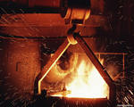
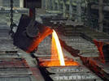
Цветная металлургия
ОАО «Красцветмет» Крупнейший в мире аффинажный завод. Единственное в России предприятие, производящее в промышленном масштабе все драгоценные металлы.
В общероссийском масштабе, предприятия Красноярского края производят около 27 % российского первичного алюминия; Норильский никель производит более 70 % российской меди, 80 % никеля, 75 % кобальта, более 90 % металлов платиновой группы.
В 2007 году металлургия края (цветная и чёрная) произвела продукции на 399,1 млрд. рублей, в 2008 году — 293 млрд. рублей при индексе физического производства 102 %.

Slide 9
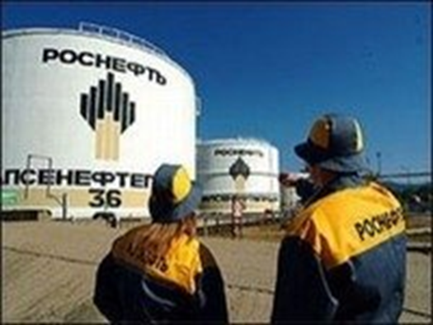

Нефтедобывающая промышленость
Ачинский НПЗ единственный НПЗ Красноярского края
Завод является основным поставщиком нефтепродуктов в Красноярском крае.
В настоящее время предприятие занимается переработкой западносибирской нефти, которая доставляется по трубопроводам АК «Транс нефть».
Ачинский НПЗ производит моторное и авиационное топливо.

Slide 10
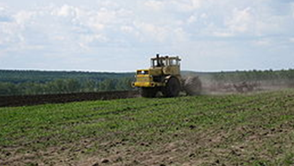
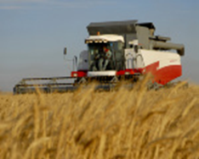
Сельское хозяйство
Животноводство
В 2008 году в крае произведено продукции животноводства на 30,6 млрд рублей
Производство молока в 2008 году составило 676,3 тыс. тонн. Надой молока на одну корову — 3866 килограмм. В 2007 году было произведено 683,1 млн. штук яиц.
Растениеводство
Общая посевная площадь сельскохозяйственных культур в хозяйствах края в 2007 году составляла 1493 тысячи гектаров. Объем производства зерна в 2008 году увеличился по сравнению с 2007 годом на 19,1 % — до 2154,6 тысяч тонн в весе после доработки. Посевные площади посева зерновых культур выросли на 2,9 %, а урожайность зерновых культур на 13,7 % к 2007 году. Средняя урожайность зерновых по краю составляет 22,4 ц/га. Максимальная урожайность зерновых культур в 2008 году достигнута в хозяйствах Ужурского (36,7 ц/га), Назаровского (33,3 ц/га), Шераховского (29,9 ц/га) районов.
В 2008 году в крае произведено продукции растениеводства на 30,2 млрд рублей.

Slide 11
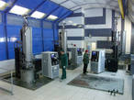
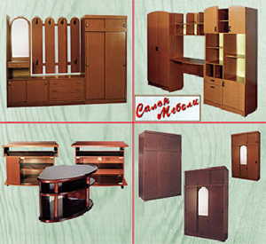
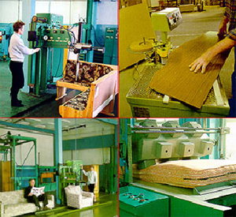
Деревообрабатывающая и целлюлозно-бумажная промышленность
Лесная промышленность занимает третье место в крае по количеству созданных рабочих мест (после металлургии и машиностроения). В лесозаготовке и деревообработке работают около 400 предприятий
ЗАО «Красноярский ДОК»,ООО «Енисейский ЦБК», ОАО «Лесосибирский ЛДК», ООО «Енисейлесозавод», ЗАО «Новоенисейский ЛХК», ООО «ДОК Енисей», ООО «Канский ЛДК» и др. Они выпускают: ДВП, ДСП, пиломатериалы, в 2007 году началось производство МФД, топливных пеллет. В 2008 году выручка предприятий в обработке древесины и производстве изделий из дерева составила 10,4 млрд рублей.
Объём производства в целлюлозно-бумажном производстве и полиграфической деятельности в 2008 году составил 3,4 млрд рублей.

Slide 12
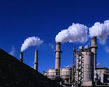

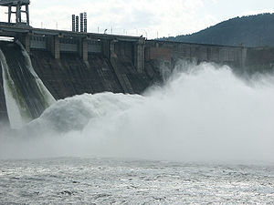
Энергетика
Красноярский край обладает крупнейшим в России гидроэнергетическим потенциалом.
Красноярская (20 млрд. кВт·ч/год),Богучанская (18 млрд. кВт·ч/год),Курейская (2,6 млрд. кВт·ч/год),Усть-Хантайская (2 млрд. кВт·ч/год).
На углях Канско-Ачинского угольного бассейна работают: Берёзовская (7 млрд. кВт·ч/год), Назаровская, Норильская, Красноярская ГРЭС-2 и Красноярские ТЭЦ (ТЭЦ-1, ТЭЦ-2 и ТЭЦ-3).

Slide 13
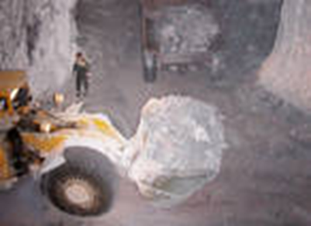
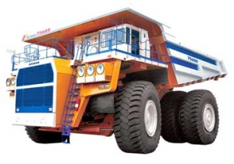
Машиностроение и металлообработка
Машиностроение занимает в Красноярском крае второе место по количеству созданных рабочих мест. Производят как гражданского, так и оборонного назначения:
ТД "КрасТяжМаш» -Горные экскаваторы, оборудование для открытых горных работ;
Зерноуборочные комбайны и с/х технику — Красноярский завод комбайнов, Назаровский завод с/х машиностроения;
Ракетно-космическая техника — ОАО «Красмаш», ОАО «ИСС» имени академика М. Ф. Решетнёва.
В 2007 году машиностроительные предприятия края произвели продукции на 27,1 млрд. рублей, в 2008 году — на 29,9 млрд. рублей.

Slide 14

Химическая промышленность
Химическая промышленность края производит:
бензин и нефтепродукты — Ачинский нефтеперерабатывающий завод;
каучуки — Красноярский завод синтетического каучука;
автомобильные и авиационные шины — Красноярский шинный завод;
этанол — «Красноярский биохимзавод», «Канский биоэтанол»;
пенициллин и др. лекарственные препараты — Красфарма
Химическая промышленность края в 2008 году произвела продукции на 8,1 млрд рублей.

Slide 15
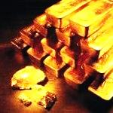

Лучшее впериди
На первом этапе планируется построить: Железную дорогу Карабула—Ярки, моста через Ангару в районе деревни Ярки, реконструировать автодороги Канск—Абан, Богучаны—Кодинск. Алюминиевый завод мощностью 600 тысяч тонн в Богучанском районе, лесоперерабатывающий комплекс мощностью 720 тысяч тонн целлюлозы в районе деревни Ярки.
На втором этапе: Тагарское металлургическое объединение, Горевское металлургическое объединение, газоперерабатывающий и газохимический комбинаты в Богучанском районе, цементный завод на базе Чадобецкого глиноземного комбината.
Общая стоимость проекта: 354,072 млрд рублей.

